Slide 1


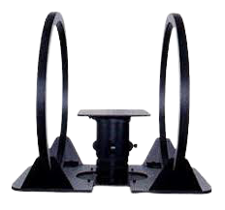
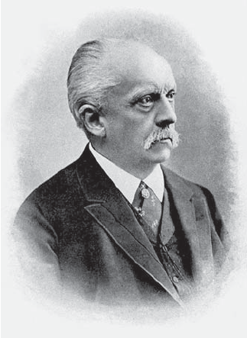
Bobinas de Helmholtz
Mecânica e Campo Eletromagnético - 2020/21
Relatório Laboratorial Nº2 - Trabalho 2.1
Grupo G79 - PL1
Departamento de Eletrónica, Telecomunicações e Informática
João Pedro Nunes Vieira - 50458
Diogo Ferreira Gonçalves - 98368
Guilherme Mendonça Claro - 98432

Slide 2

Motivação
Estudar as características Físicas de Campos Magnéticos (CM) para aprofundar matéria lecionada no decorrer da Unidade Curricular (UC):
Calibrar uma sonda de efeito de Hall.
Estabelecer: Configuração de Helmholtz (CH) entre duas bobinas e medir o respetivo CM.
Verificar o princípio da sobreposição.
Estimar o número de espiras de uma das Bobinas em CH.

Slide 3
Resumo
Procedimento experimental dividido em duas partes A e B:
Parte A: Solenoide Padrão e Sonda de Efeito de Hall.
Parte B: Bobinas de Helmzholtz e características do Campo Magnético.
Observou-se:
Campo magnético é máximo no centro das bobinas: inversamente proporcional à distância ao centro.
Principio de Sobreposição, através da acoplação bobinas em série.

Slide 4
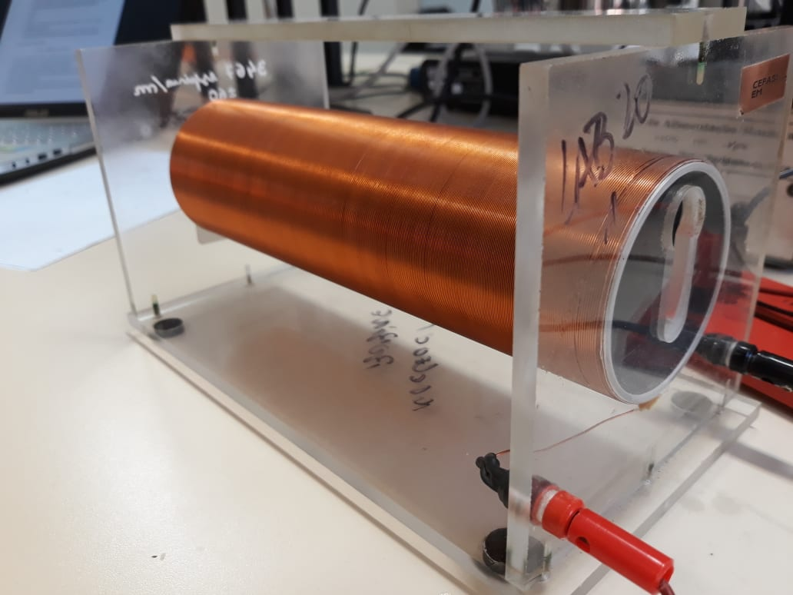

Introdução Teórica
Características:
3467 ± 60 espiras/m
Dimensões finitas
$l≫R$
Para calcular o Campo Magnético associado:
$$B_{s}=μ_{0}\frac{N }{l}I_{s}$$
onde, $μ_{0}=4π×{10}^{−7}(T∙m/A)$
Figura 1 – Solenoide Padrão

Slide 5
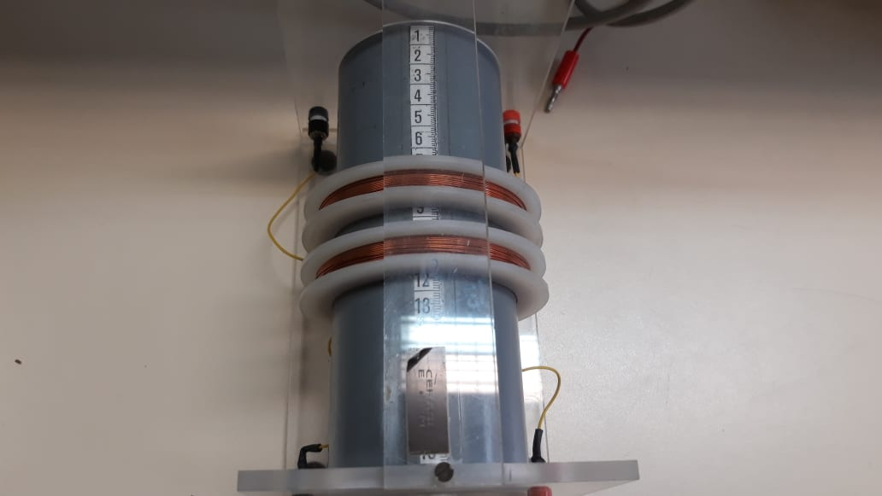
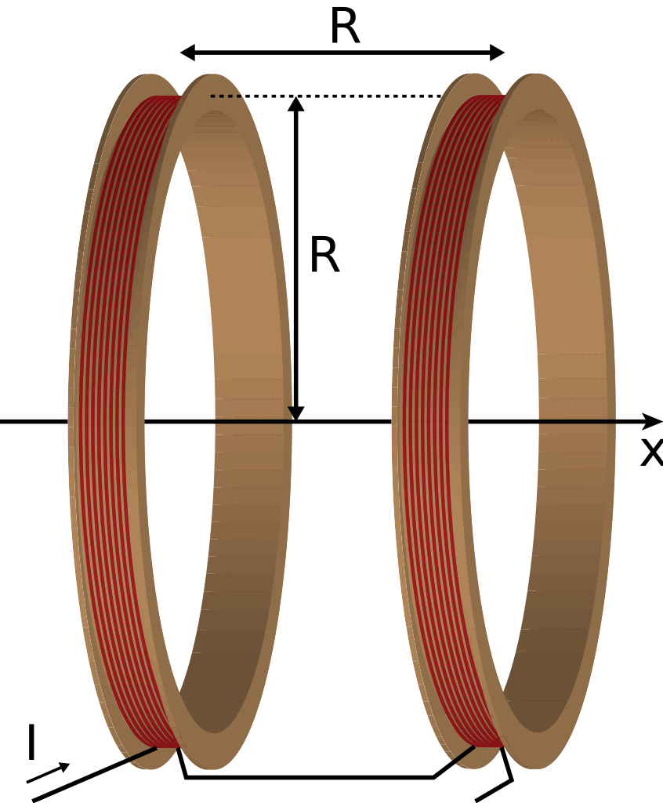

Introdução Teórica
Características:
Produzem um campo eletromagnético quase uniforme.
Bobinas idênticas.
Para calcular o Campo Magnético associado:
$$B\left(x\right)=\frac{μ_{0}}{2} \frac{I.R^{2}}{{(R^{2}+x^{2})}^{3/2}}$$
Utilidades: Cancelar campos magnéticos externos.
Figura 2 – Bobinas em Configuração Helmhotlz
Figura 3 – Esquema representativo do posicionamento das bobinas

Slide 6
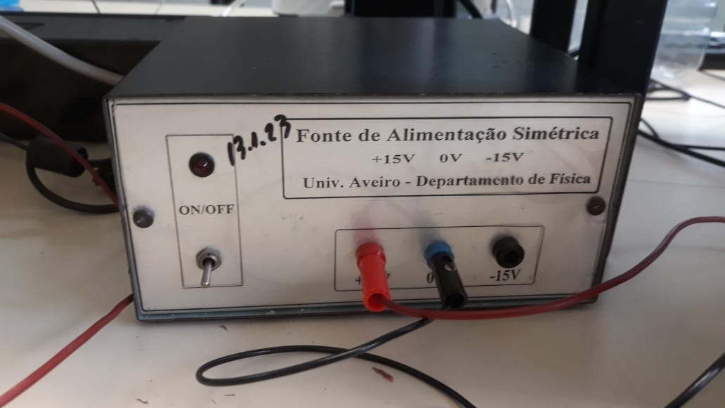
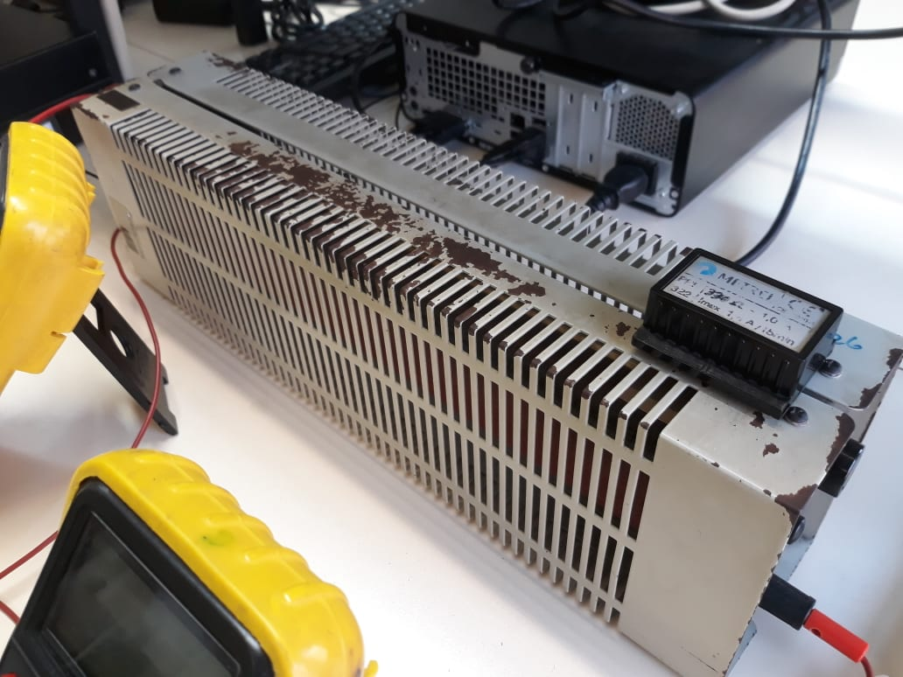
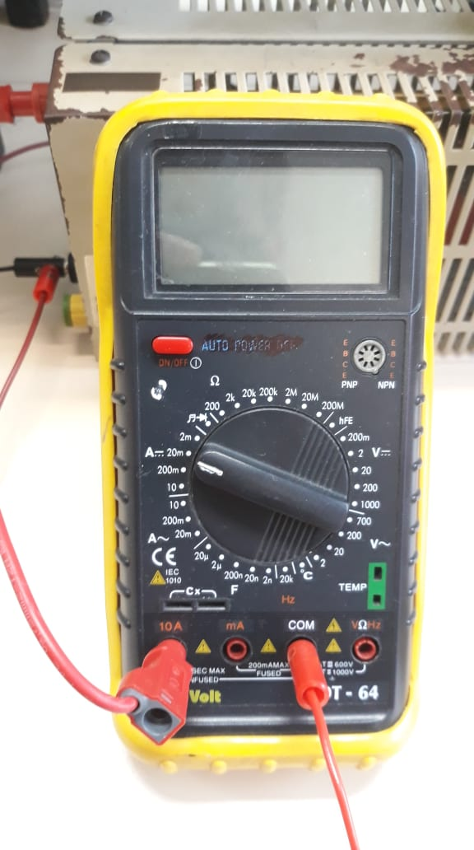
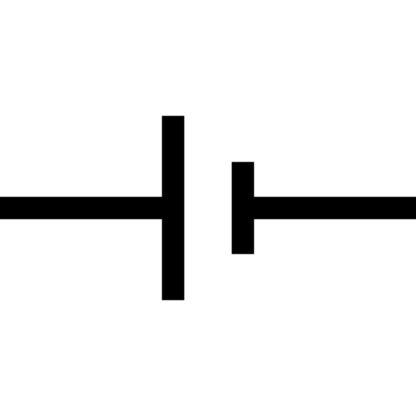
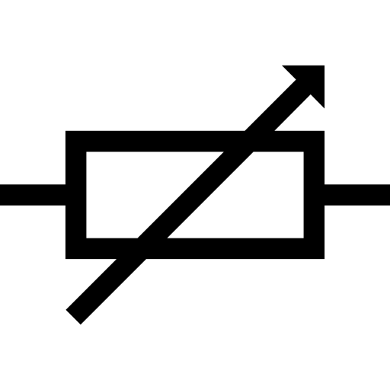

Material Utilizado
Fonte de Alimentação de 15V
Reóstato 320 Ω
Amperímetro
Simbologia:
Simbologia:
Simbologia:
15V

Slide 7
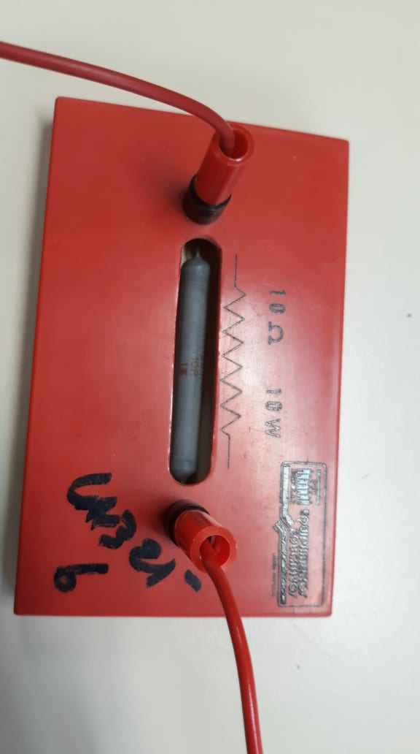
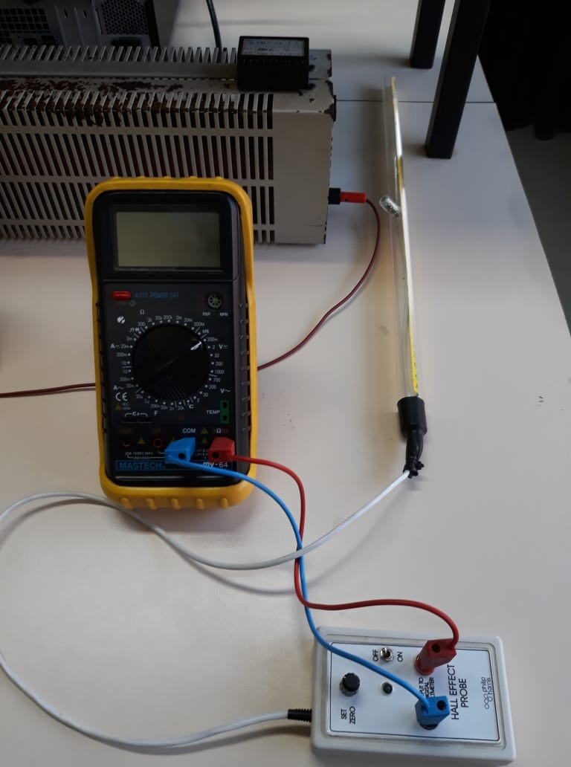
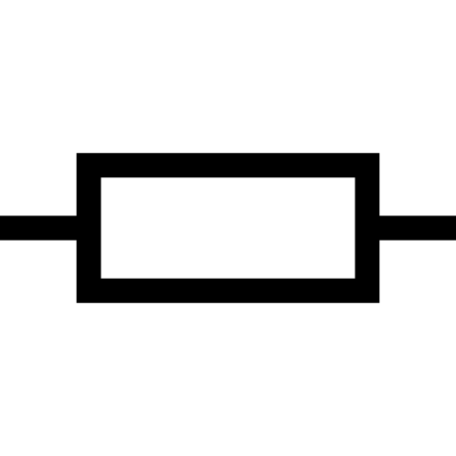


Material Utilizado
Resistência de 10W
Sonda de Hall
Simbologia:
Simbologia:

Slide 8
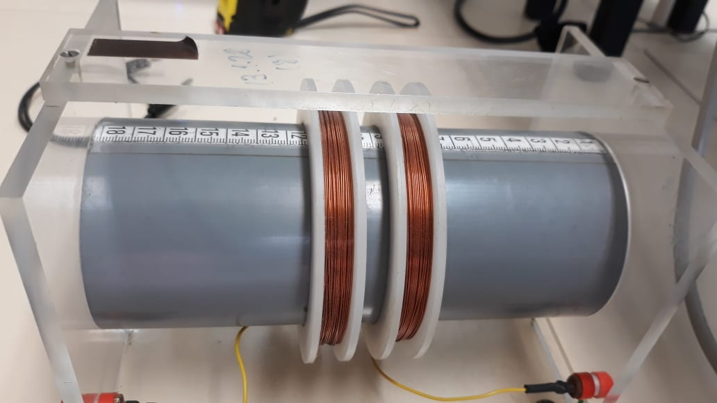
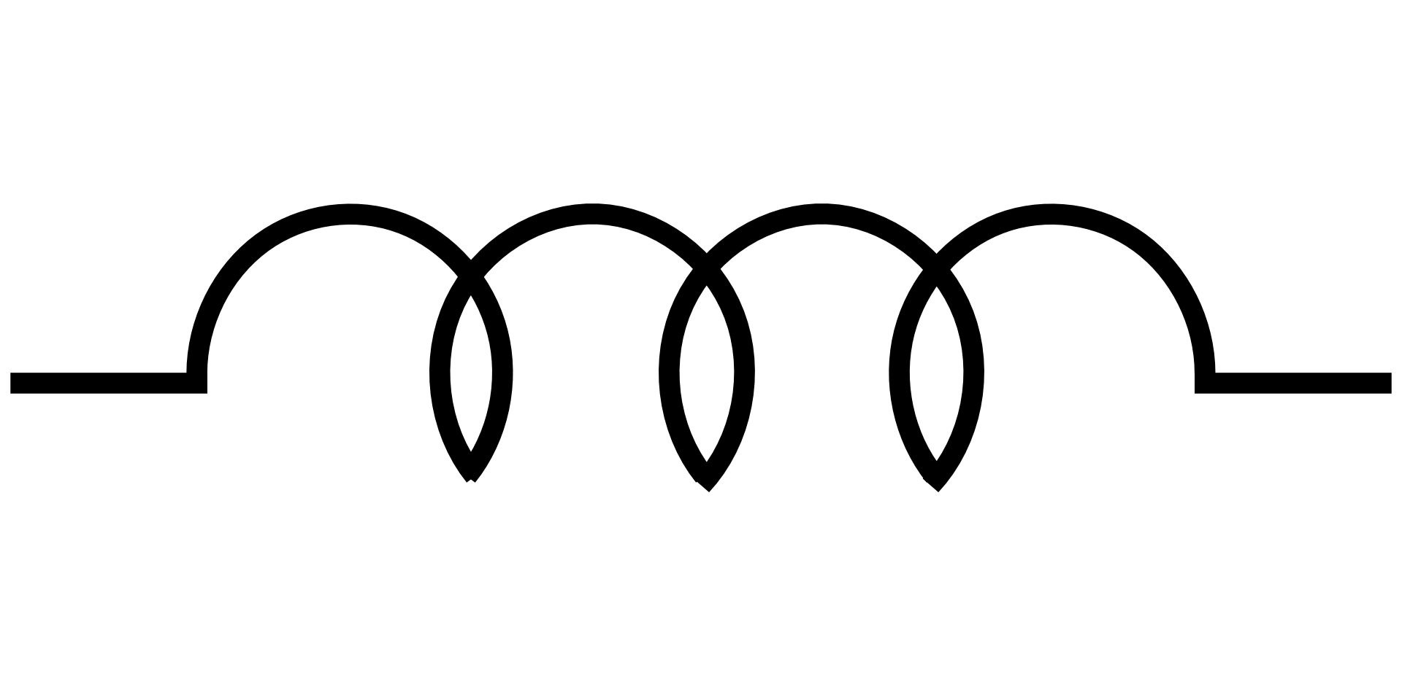
Material Utilizado
Solenoide - Padrão
Duas bobinas - Configuração de Helmholtz
Simbologia:
Simbologia:

Slide 9
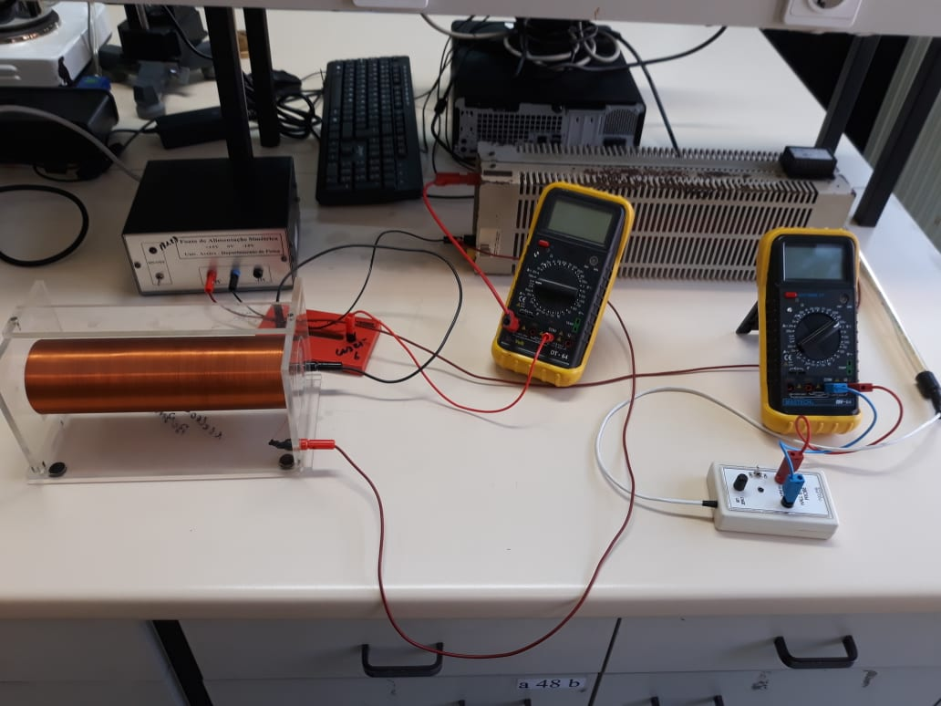
Parte A
Calibração da Sonda de Hall
Anular a tensão residual no potenciómetro.
Usando a Sonda de Hall e aumentando o valor da corrente elétrica, registar os valores apresentados no voltímetro e obter o campo magnético do solenoide e respetiva representação gráfica.
Calcular a constante de calibração (Cc).
Figura 4 – Circuito da Parte A: Solenoide Padrão e Sonda de Efeito Hall

Slide 10
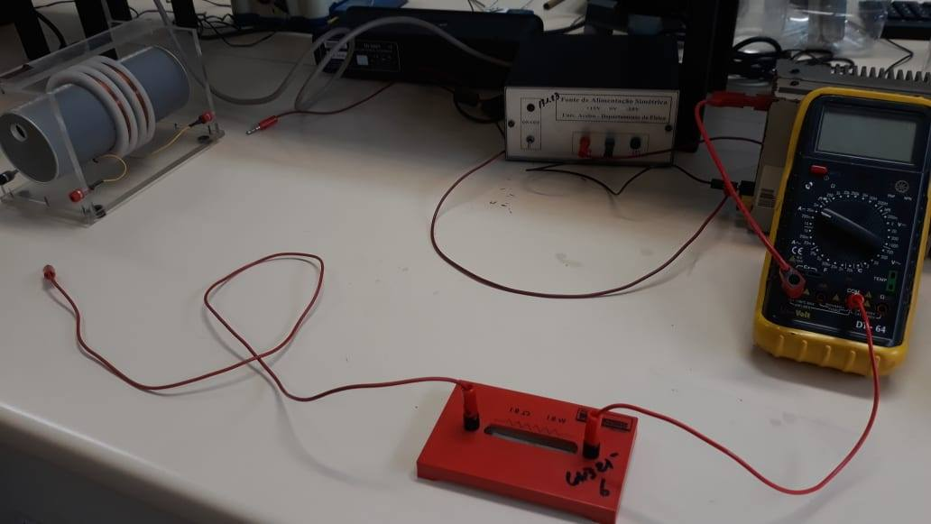


Parte B
Boninas de Helmholtz
Duas bobinas numa disposição simétrica de acordo com a configuração de Helmholtz:
Figura 5 – Bobinas em disposição de acordo com a configuração de Helmholtz
Nota: Esta disposição deve-se manter no decorrer da experiência e a intensidade deve ser igual a 0.5 A
Figura 6 - Circuito (aberto) real utilizado na experiência.

Slide 11
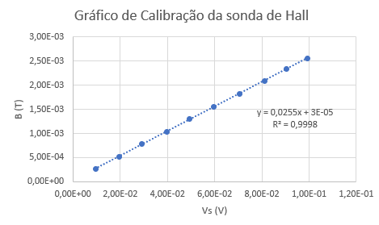


Análise de Resultado
$$y=2,55×{10}^{−2}x+3,00×{10}^{−5}$$
Constante de proporcionalidade:
$$Cc=2,55×{10}^{−2}$$
Aplicando o método dos mínimos quadrados temos que a incerteza é:
$$∆Cc=\left|Cc\right|×\frac{\sqrt{\left(\frac{1}{r^{2}}−1\right)}}{n−2}=1,80×{10}^{−4}$$
$$∴Cc=2,55×{10}^{−2}±1,80×{10}^{−4}$$

Slide 12
Principio de Sobreposição
Representação gráfica da variação do campo magnético

Slide 13

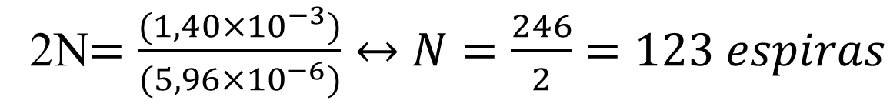
Número de espiras de uma bobina
Estimativa do número de espiras existentes em uma das bobina em configuração Helmholtz
$$B\left(x\right)=\frac{μ_{0}}{2} \frac{I×R^{2}}{{\left(R^{2}+{\left(\frac{R}{2}\right)}^{2}\right)}^{3/2}}$$
2N$=\frac{(1,40×{10}^{−3})}{(5,96×{10}^{−6})}↔N=\frac{246}{2}=123 espiras$

Slide 14
Conclusão:
Imprevistos que alteraram o os resultados obtidos:
Falta de um suporte na sonda
Movimentos bruscos que alteram o valor do voltímetro

Slide 15
Bibliografia
Guião Trabalho 2.1.: Bobinas de Helmholtz. Departamento de Física, MCE, Universidade de Aveiro, 2020/21
Guia de trabalhos práticos: Eletromagnetismo. Departamento de Física, Universidade de Aveiro, 2020/21
Website: www.klipartz.com, imagens PNG ilustrativas, acedido a 14/01/2021
Website: www.flaticon.com, imagens PNG ilustrativas, acedido a 14/01/2021

